Slide 1
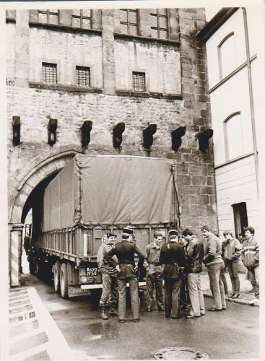
ADC GODET faisant l’interprète au profit de l’équipage d’un camion militaire bloqué sous l’Alportel de Speyer
Collection ADC (er) Laveaud

Slide 2
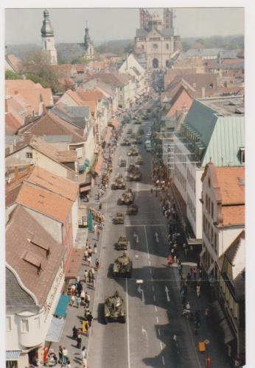
Dernier défilé en ville en 1984
Collection ADC (er) Laveaud

Slide 3
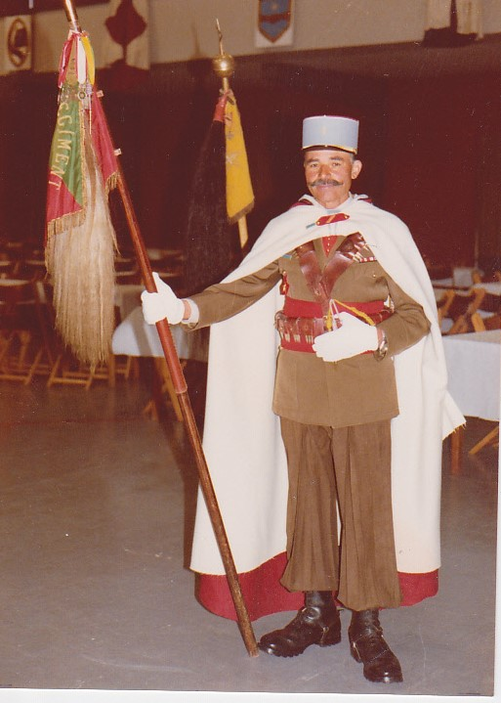
Kartouche ( )
Collection ADC (er) Laveaud

Slide 4
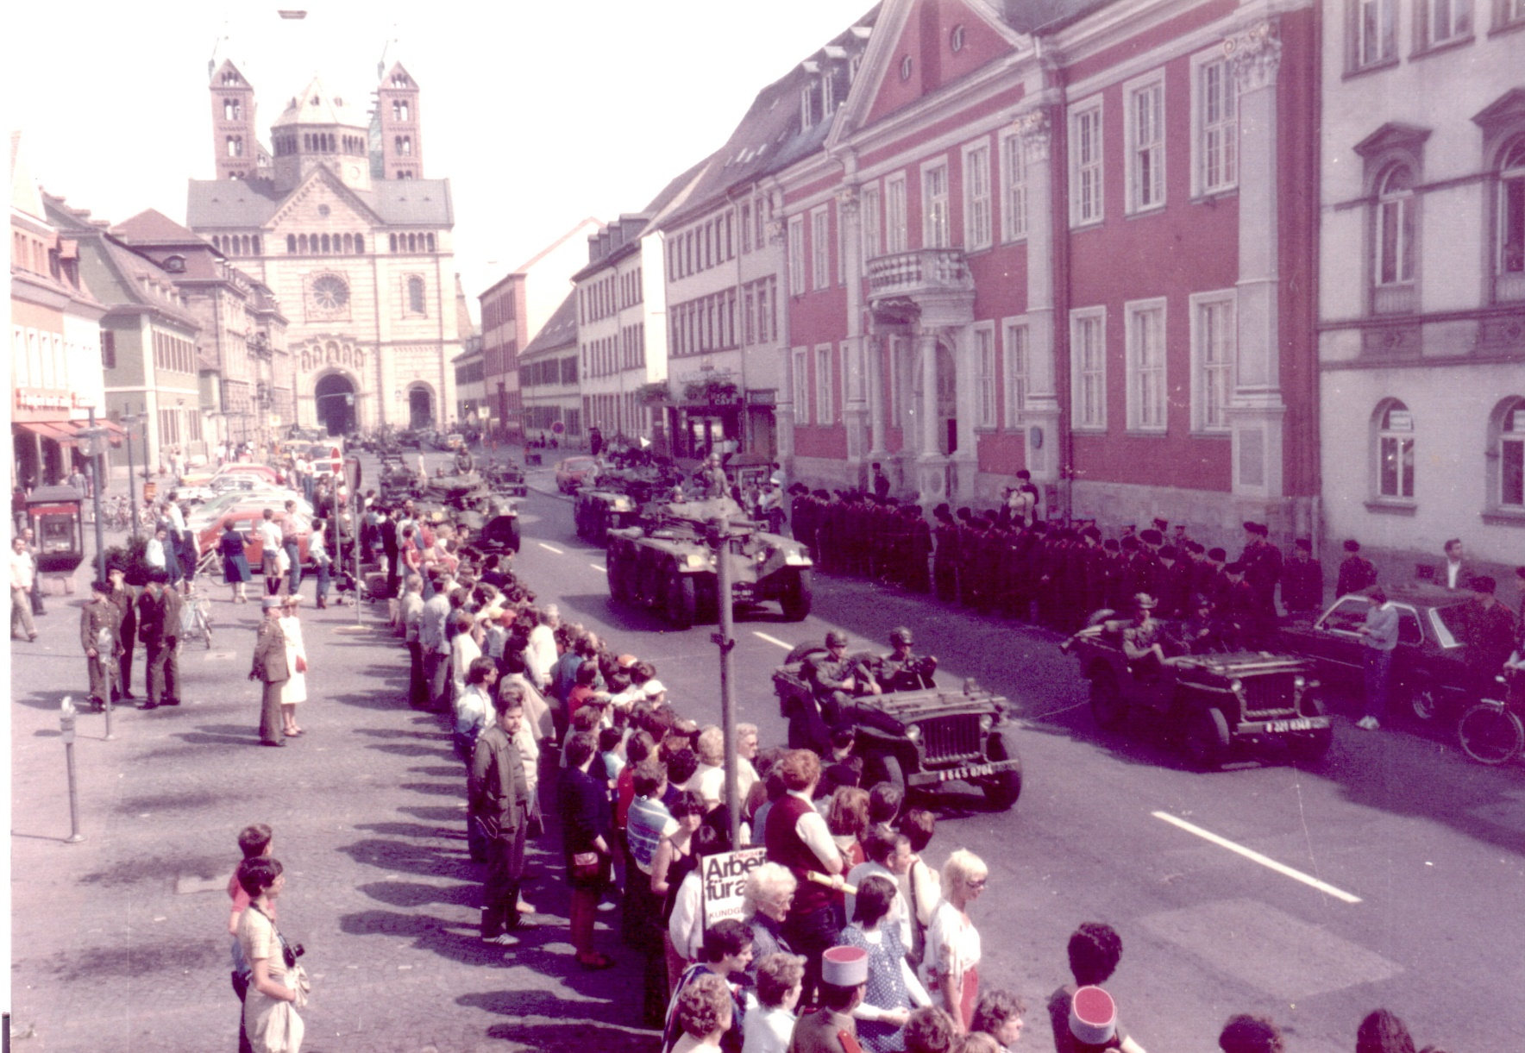
Dernier défilé à Speyer (1984)
Collection ADC (er) Laveaud

Slide 5
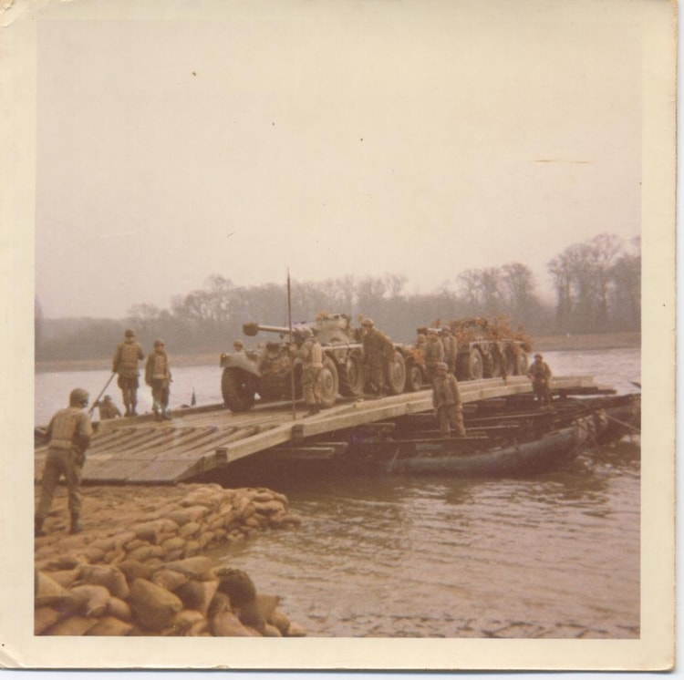
Exercice de franchissement du Rhin
Collection ADC (er) Laveaud

Slide 6
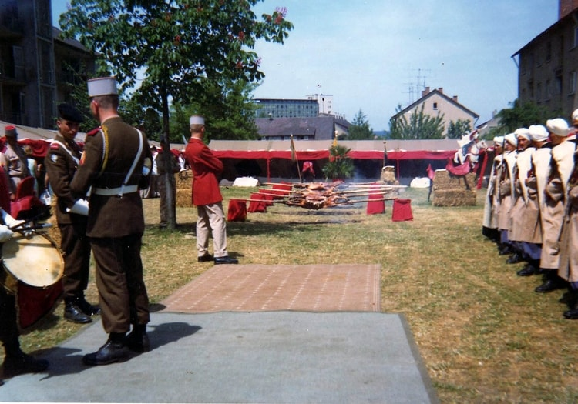
Un des nombreux méchouis
Collection ADC (er) Laveaud

Slide 7
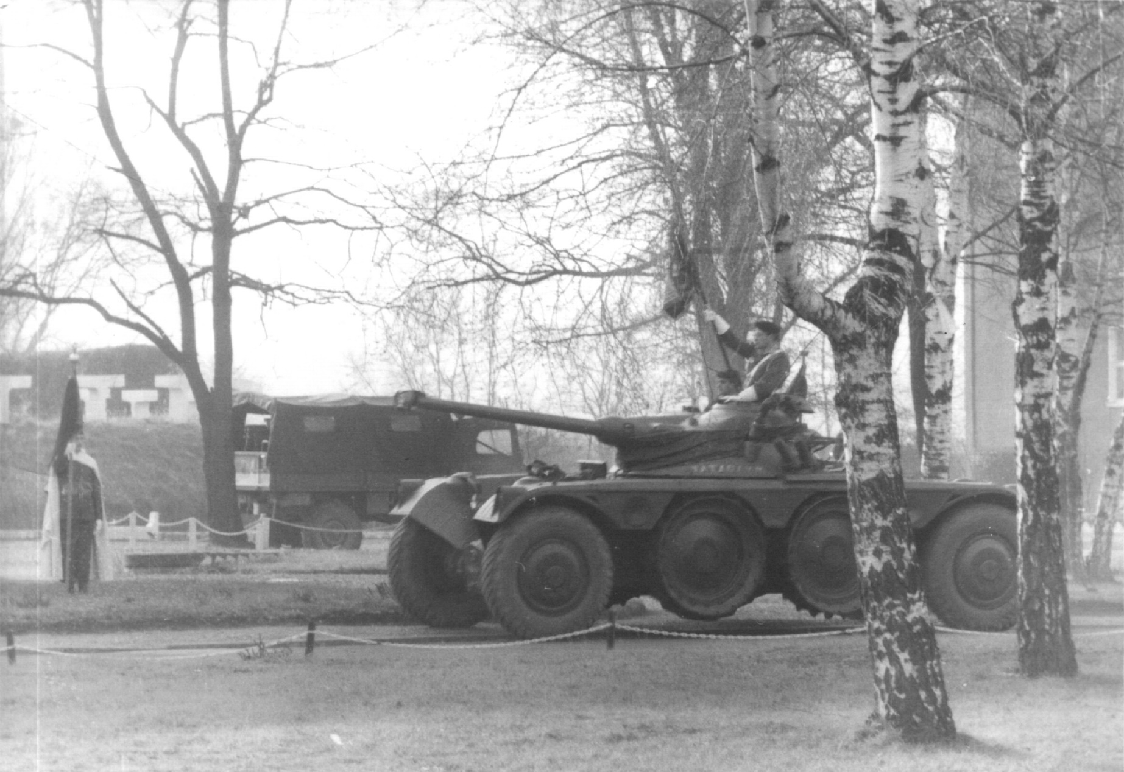
L’étendard durant cérémonie de remise des forragères
Collection ADC (er) Laveaud

Slide 8
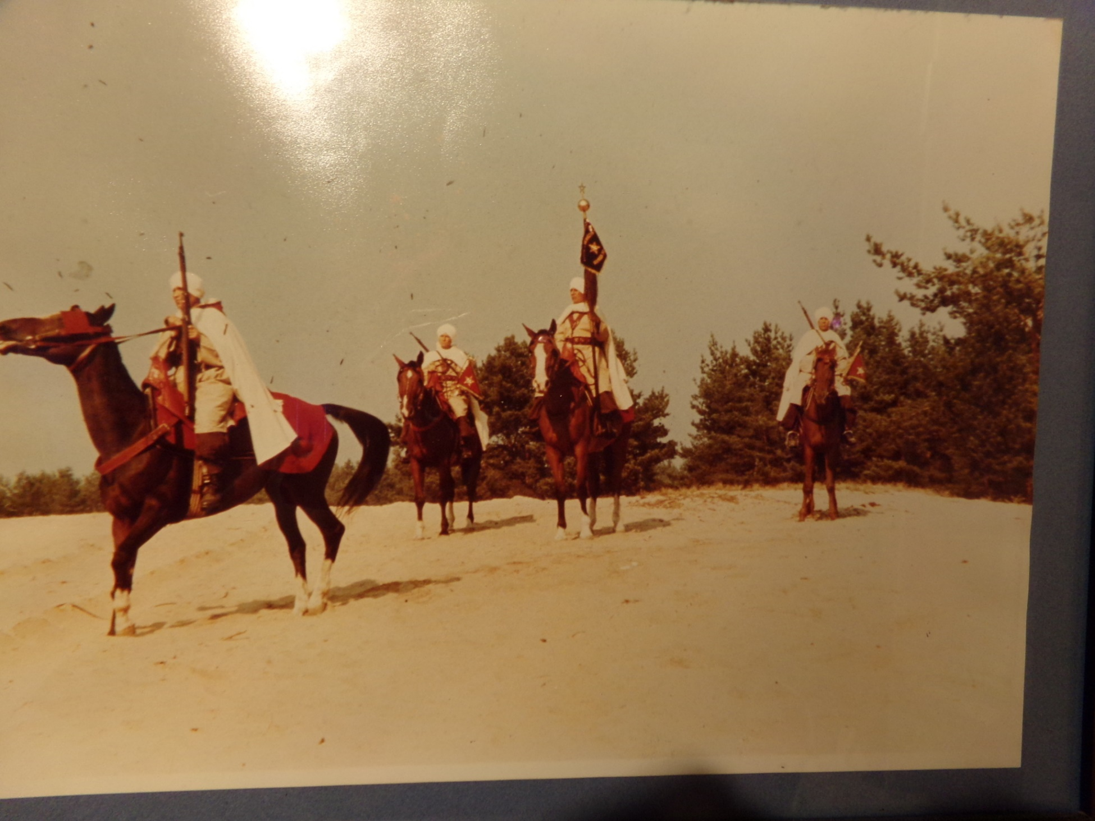
Reconstitution jouée à Dudenhofen (Speyer)
Collection musée de La Horgne

Slide 9
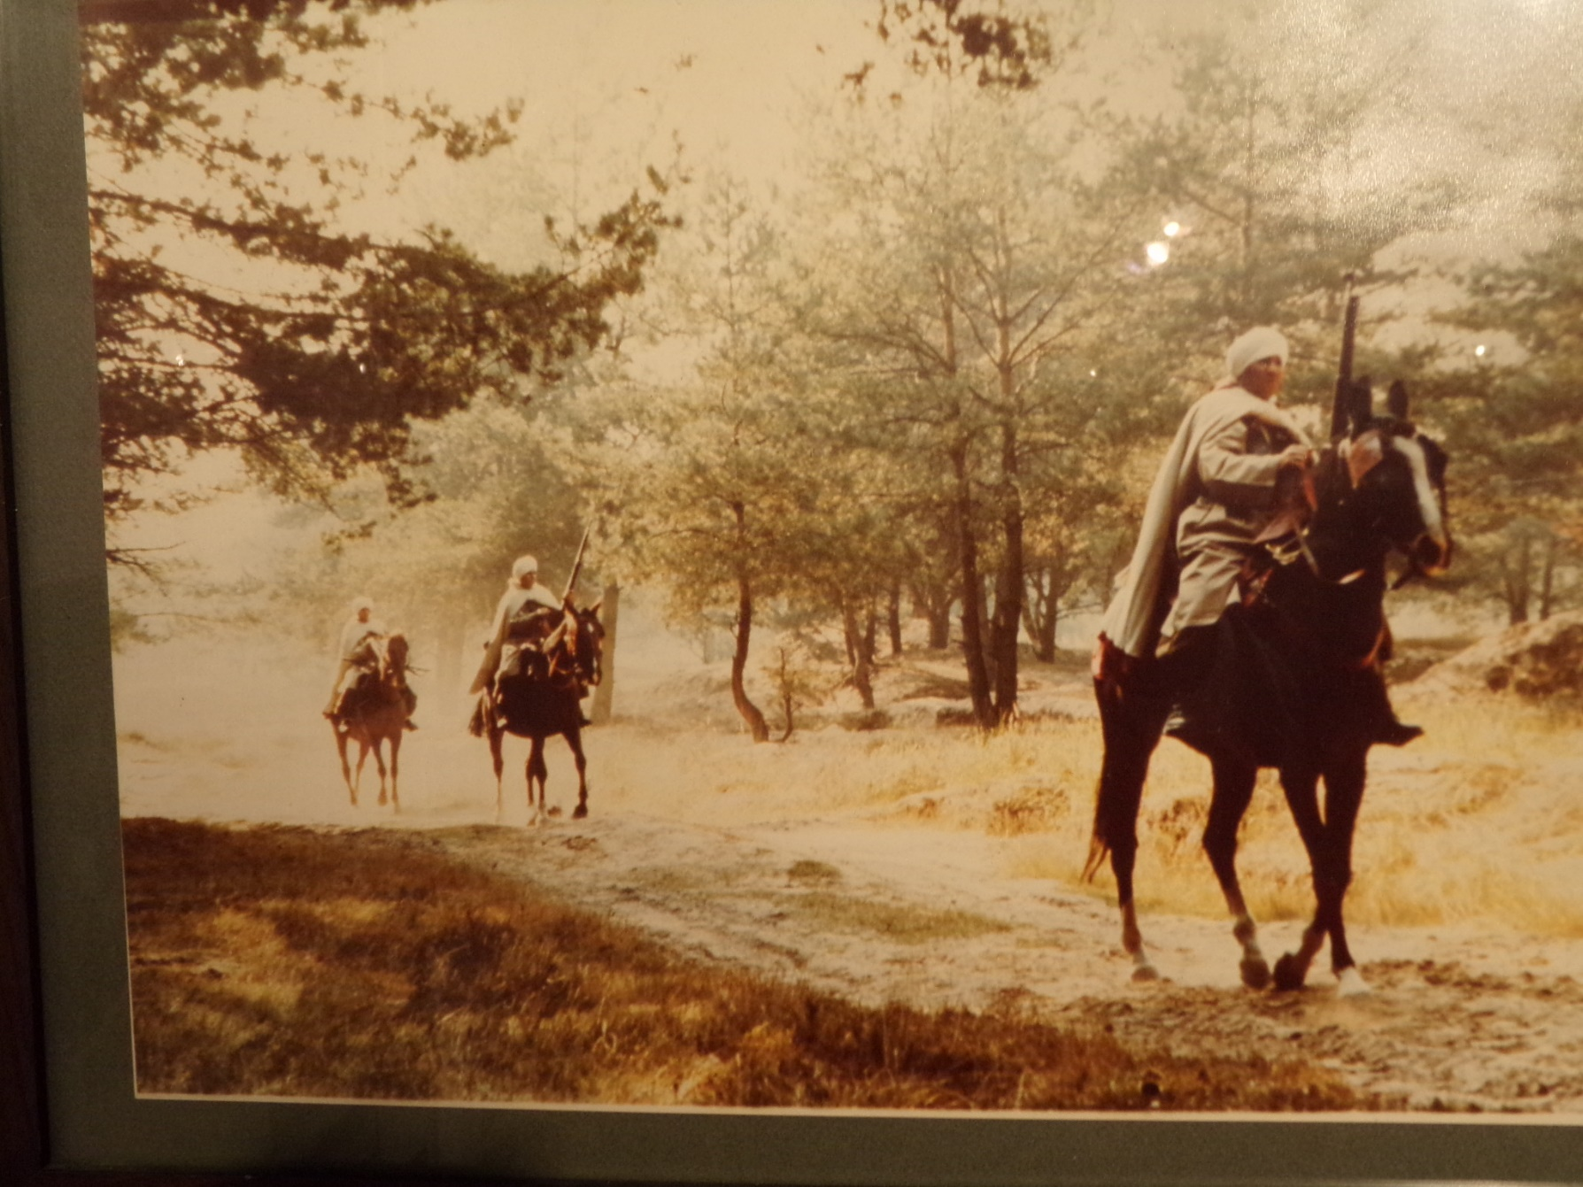
Reconstitution jouée à Dudenhofen (Speyer)
Collection musée de La Horgne

Slide 10
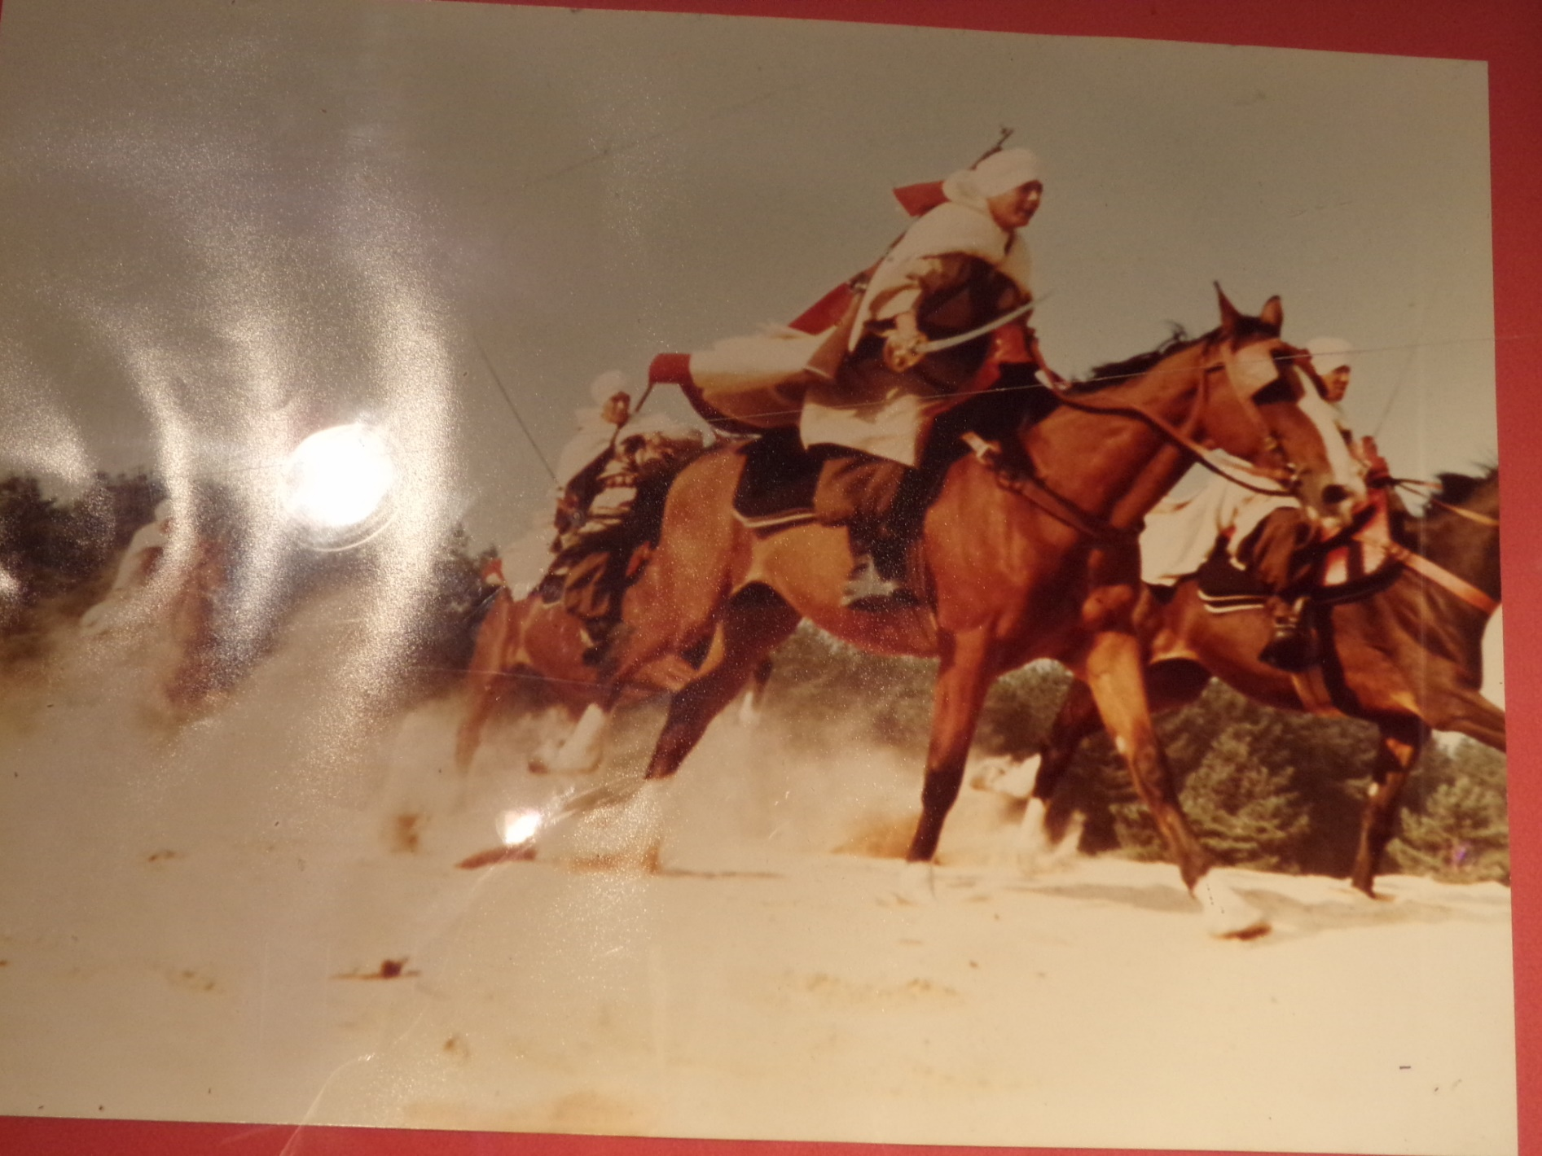
Reconstitution jouée à Dudenhofen (Speyer)
Collection musée de La Horgne

Slide 11
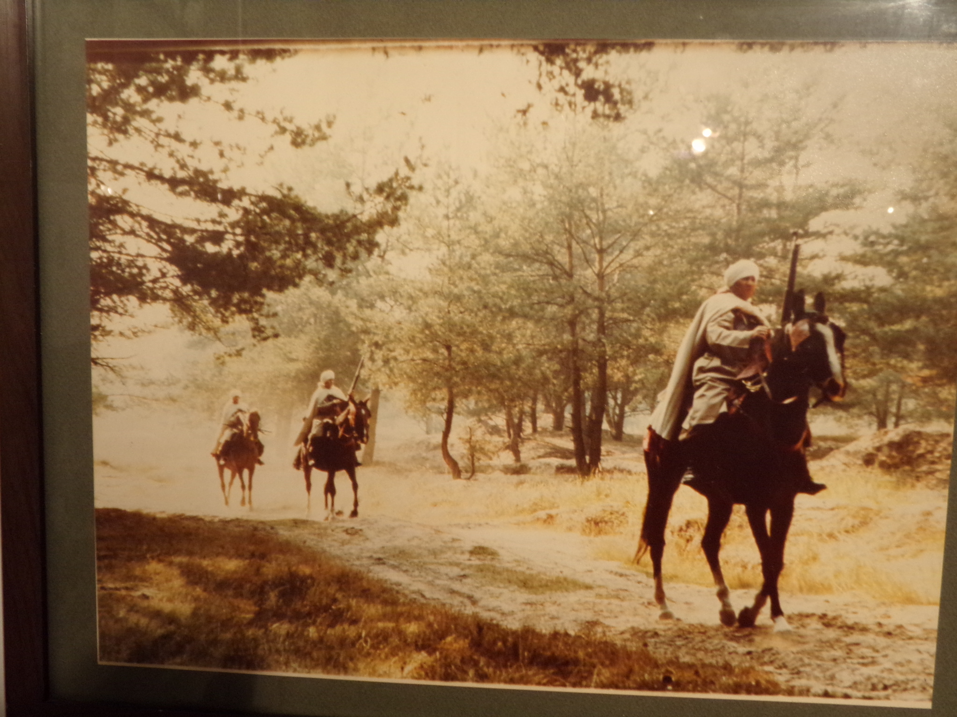
Reconstitution jouée à Dudenhofen (Speyer)
Collection musée de La Horgne

Slide 12
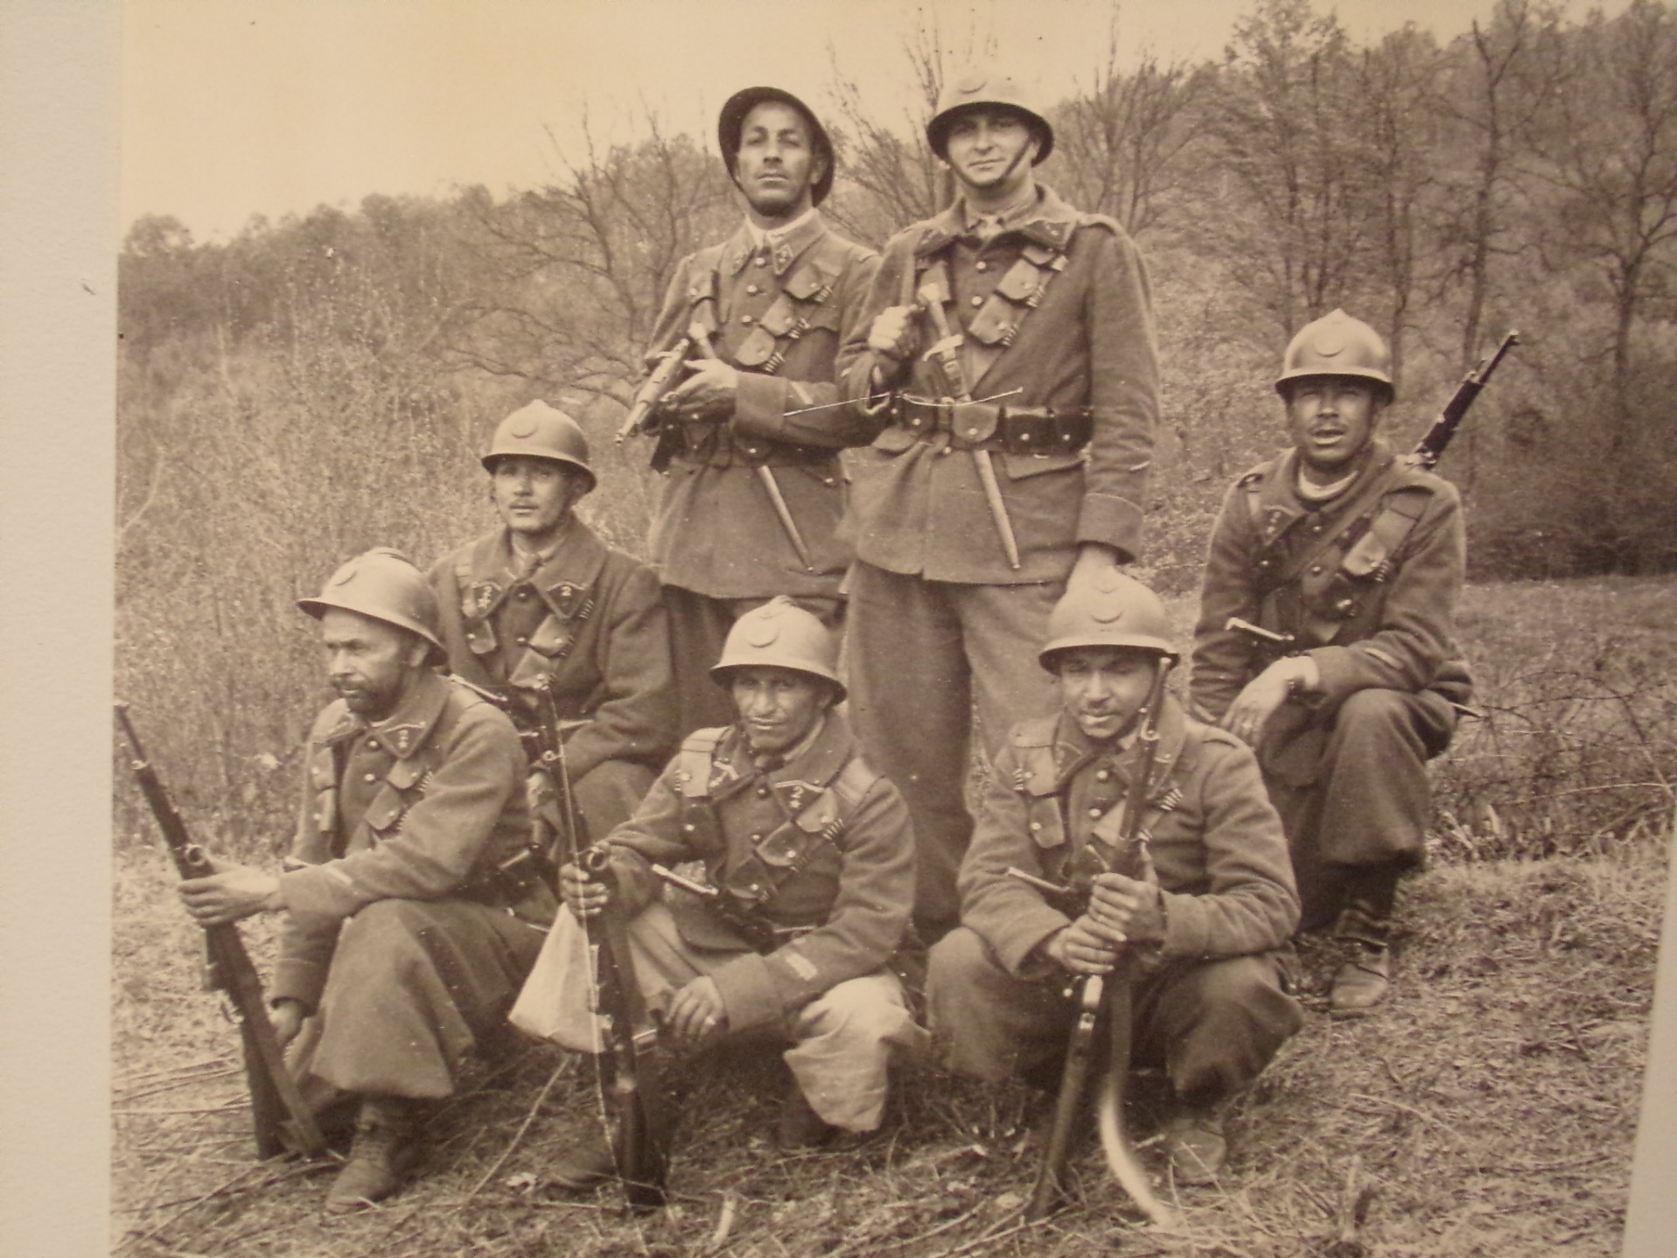
Spahis à La Horgne en mai 1940
Collection musée de La Horgne

Slide 13
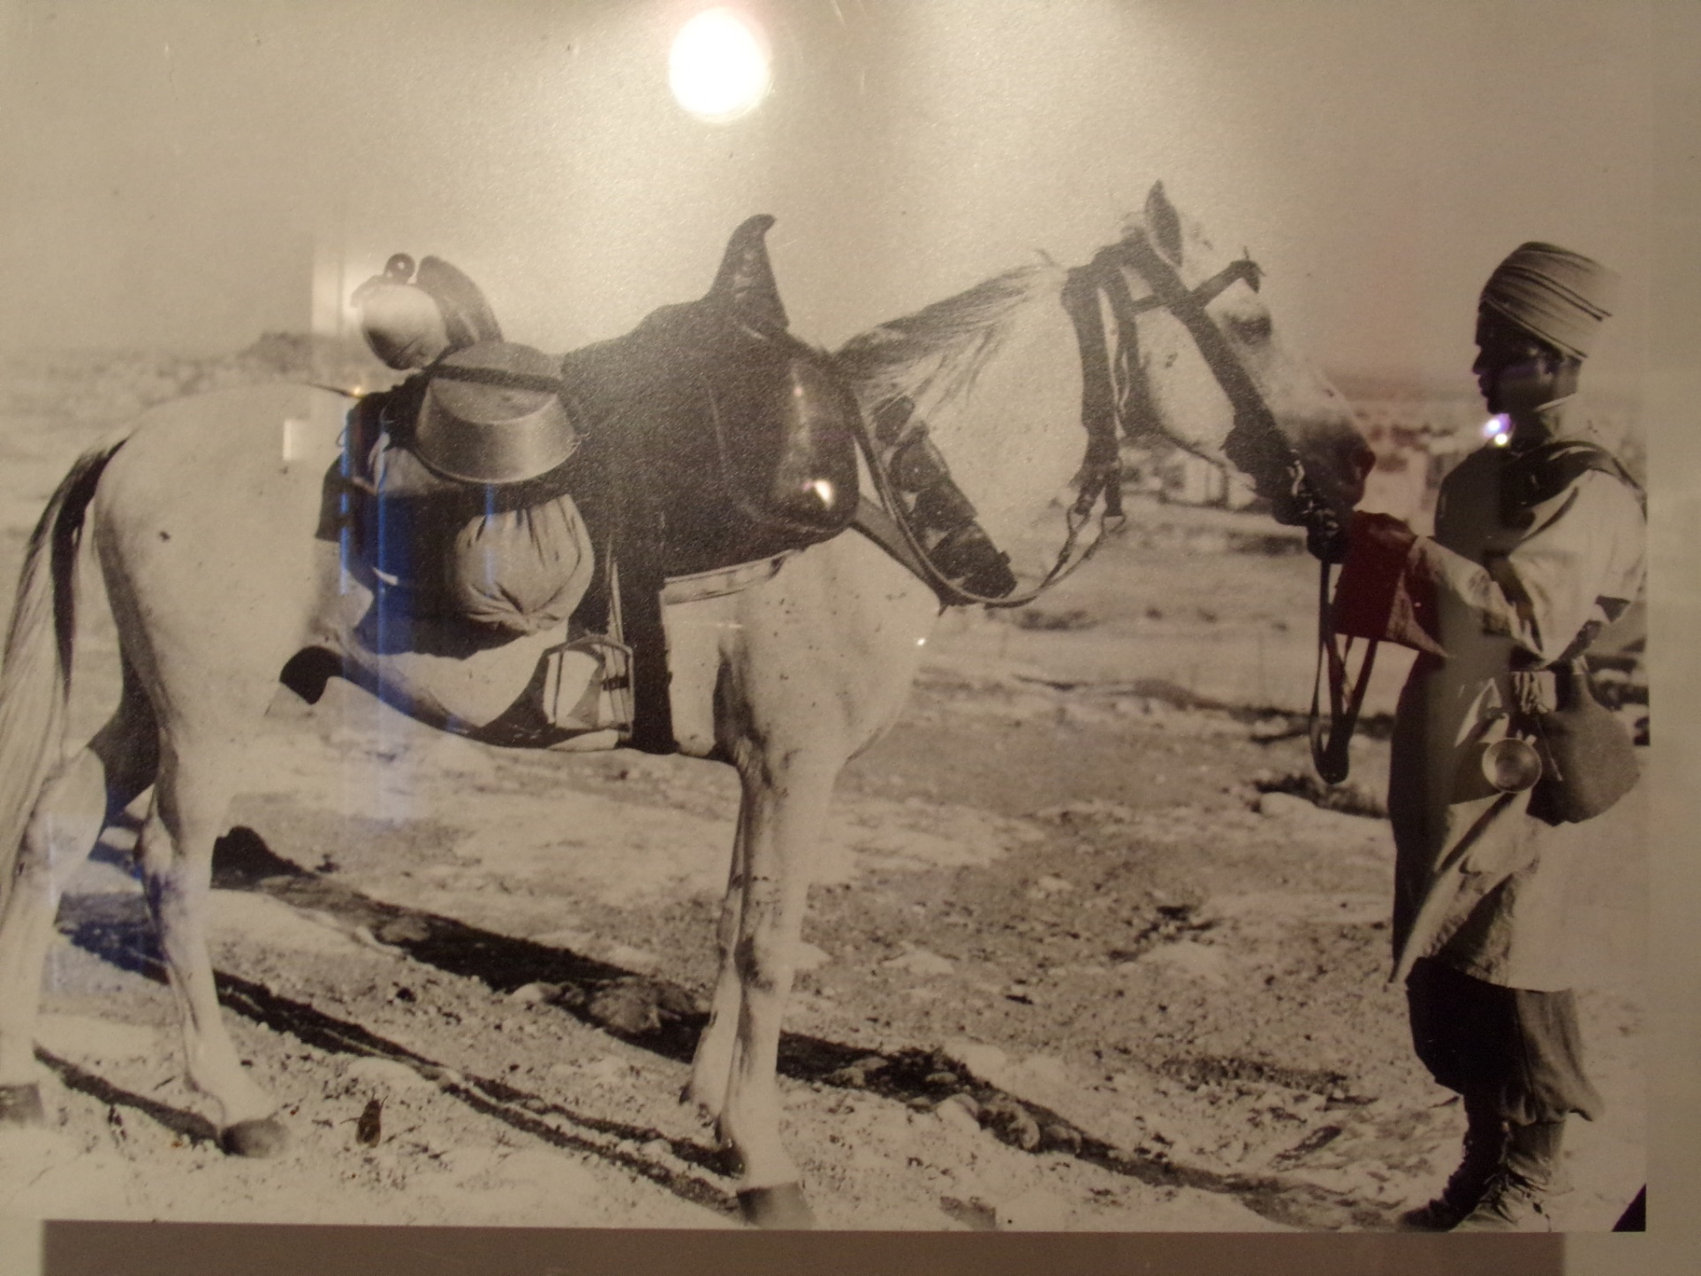
Spahi et sa monture
(localisation et date indéterminées)
Collection musée de La Horgne

